Slide 1
Universidade Federal de Uberlândia Engenharia de Agrimensura e Cartográfica Vetor
Andréia Martins da Costa

Slide 2
Definição
Vetores, também chamados arrays (do inglês) ou arranjo ou ainda matrizes, são uma maneira de armazenar vários dados num mesmo nome de variável através do uso de índices numéricos.
Em C, vetores devem sempre conter dados do mesmo tipo de variável.
O vetor é uma estrutura de dados indexada, que pode armazenar uma determinada quantidade de valores do mesmo tipo;

Slide 3
Definição
Os dados armazenados em um vetor são chamados de itens do vetor;
Um vetor é uma matriz com apenas 1 dimensão ;
Para localizar a posição de um item em um vetor usamos um número inteiro denominado índice do vetor;
Os índices do vetor em C/C++ sempre iniciam em zero, e vão até o tamanho – 1.

Slide 4
Declaração de Vetores
A declaração de vetores obedece à mesma sintaxe da declaração de variáveis;
A diferença está no valor entre colchetes, que determina quantos elementos ele armazenará, ou seja, em outras palavras, determina o seu tamanho ou dimensão.
A declaração é feita da seguinte forma:
tipo variável[tamanho];
Onde:
• tipo é o tipo base do vetor e
• tamanho é a quantidade de elementos que o vetor conterá.

Slide 5

Declaração de Vetores
Exemplos:
Declaração de um vetor com 10 números inteiros:
int vetor[10];
Representação gráfica de um vetor:

Slide 6
Declaração de Vetores
Cria e inicializa vetor de 6 posições. O tamanho do vetor PODE ser omitido se houver uma inicialização no comando de declaração
int b[] = {1, 2, 4, 8, 16, 32};
Definição de um vetor do tipo inteiro com 5 posições e um vetor do tipo char com 32 posições:
int x[5];
char y[32];

Slide 7
Acesso a um Vetor
Os elementos são acessados com o operador [ ], onde o primeiro elemento está na posição 0, o segundo na posição 1, assim sucessivamente até a posição tamanho­ -1.
Exemplo de declarações:
float NOTAS[100];
int Conjunto[50];
char Nome[15];
Exemplo de Acesso:
if(NOTAS[99] )== 10.0) {....}
while (Conjunto[49] > 10) {....}
Nome[14] = ‘ ‘;

Slide 8
Exemplos de Vetor
Colocar os números de 1 a 5 no vetor.
#include<stdio.h>
main()
{
int vet [5], i;
for (i=0; i<5; i++)
vet[i] = i + 1;
}
2. Colocar os números pares de 0 a 18 no vetor.
#include<stdio.h>
main()
{
int x [10], t;
for (t=0; i<10; i++)
{
x[t]=t*2;
printf("%d\n",x[t];
}
}

Slide 9
Aplicação
Escreva um programa que leia um vetor de 100 elementos. O programa deve informar a quantidade de números ímpares existentes no vetor. Os valores armazenados no vetor serão informados pelo usuário.
Escreva um programa que receba do usuário um vetor com 20 valores inteiros e apresente o maior, o menor e suas respectivas posições em que os mesmos foram informados. Caso existam números iguais mostre a posição da primeira ocorrência.

Slide 10
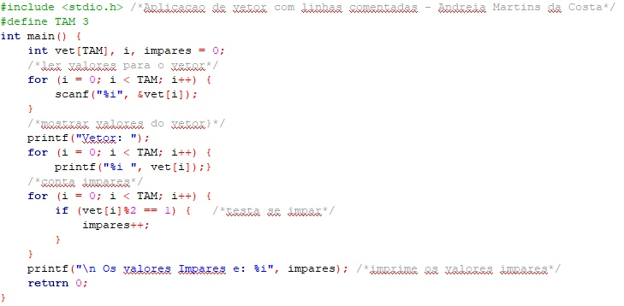

Slide 11
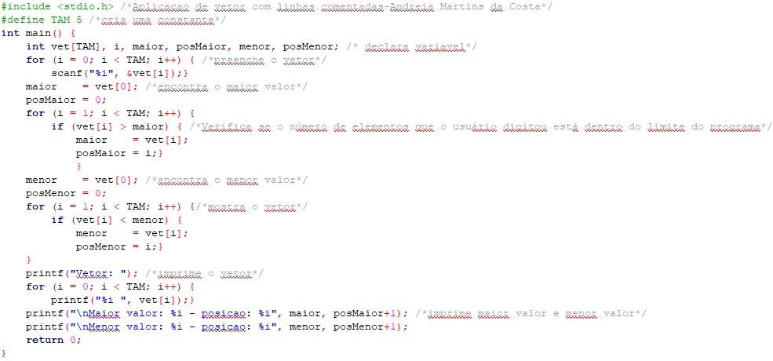

Slide 12
Obrigada!

